Slide 1
Tuần 17 Hoạt động theo chủ đề Ngày tết quê em
TIẾNG VIỆT 1
Tập 1

Slide 2
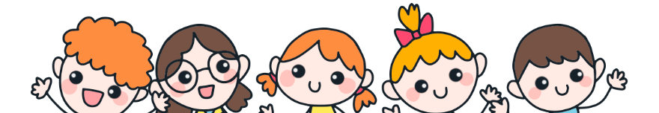
KHỞI ĐỘNG

Slide 3
KHÁM PHÁ

Slide 4
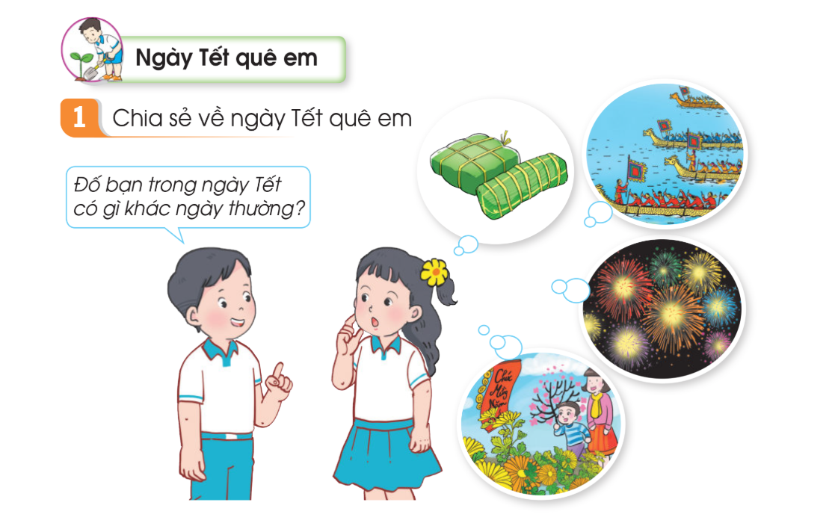

Slide 5
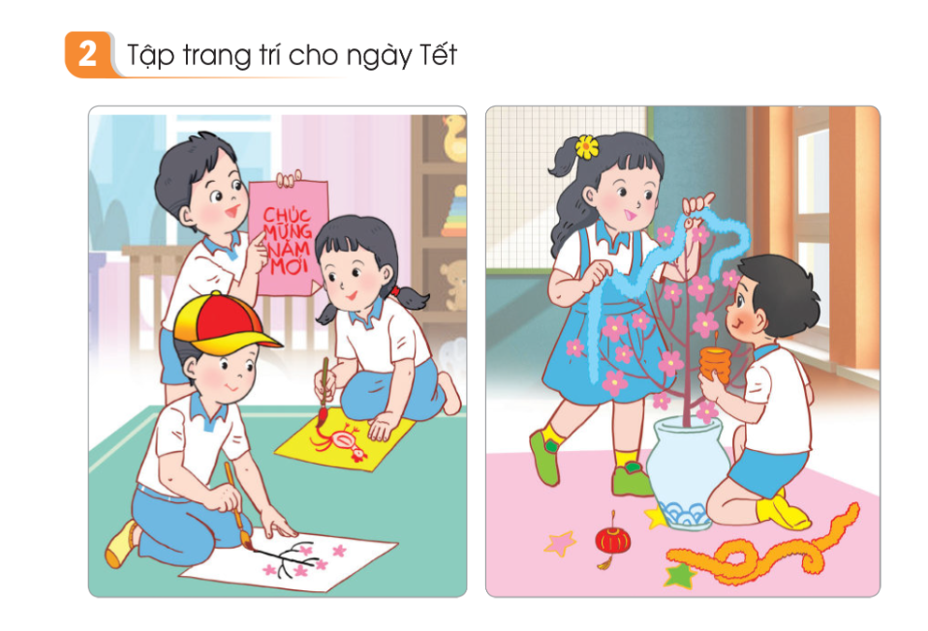

Slide 6
